Slide 1
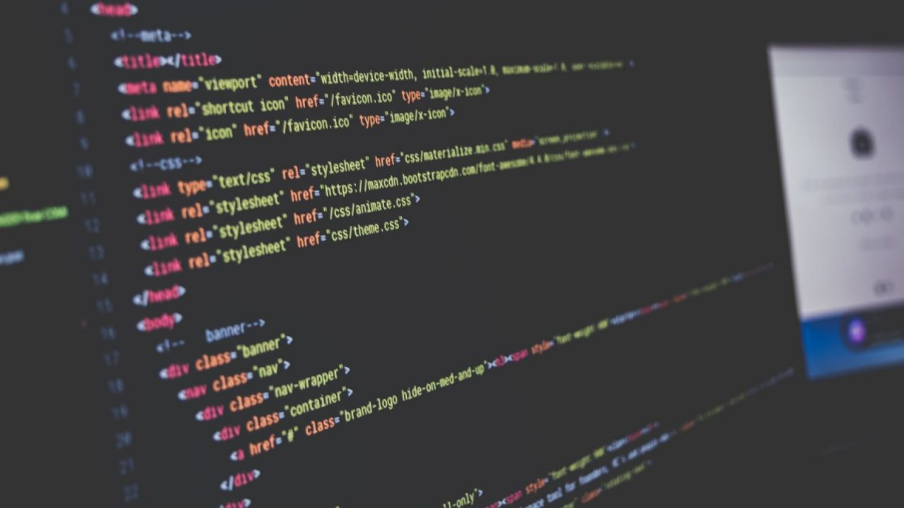
Informatik AG

Slide 2
Aufbau
In welchen Sprachen Webseiten geschrieben werden
Wie funktionieren Webseiten(Webserver,Domains)
Sicherheit Im Internet
HTML5 CSS3 wiederholung

Slide 3




In welchen Sprachen Webseiten geschrieben werden

Slide 4




Wie funktionieren Webseiten(Webserver,Domains)

Slide 5
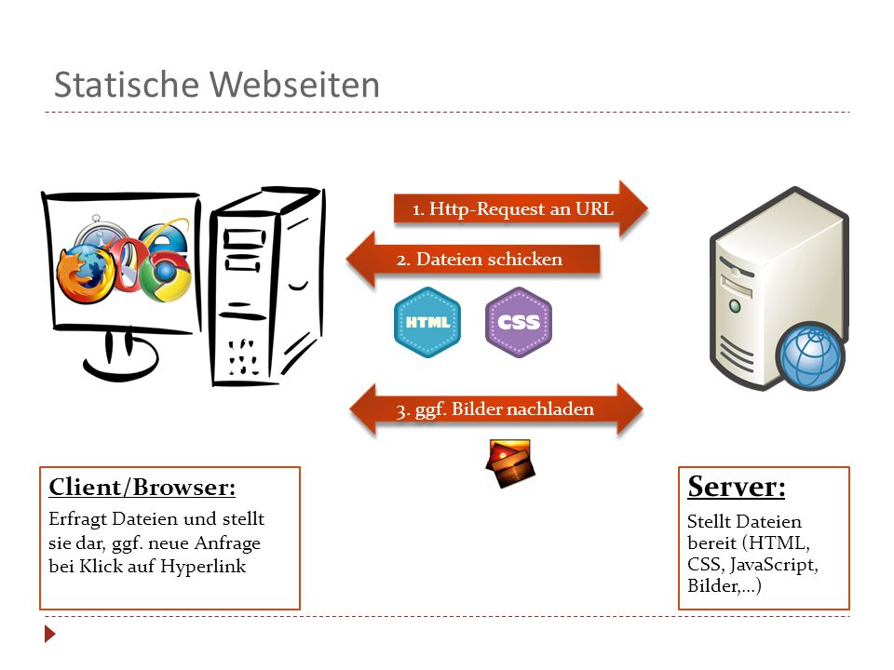
Wie funktionieren Webseiten(Webserver,Domains)

Slide 6
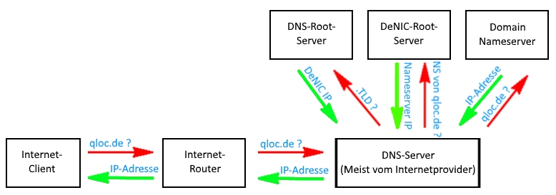
Wie funktionieren Webseiten(Webserver,Domains)

Slide 7

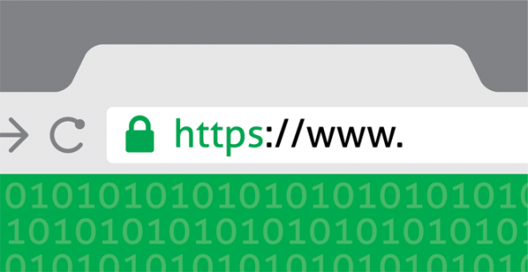
Sicherheit Im Internet

Slide 8

Sicherheit Im Internet

Slide 9
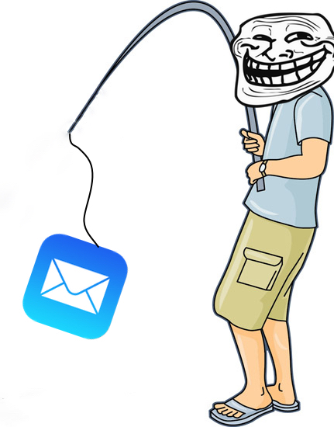
Sicherheit Im Internet

Slide 10
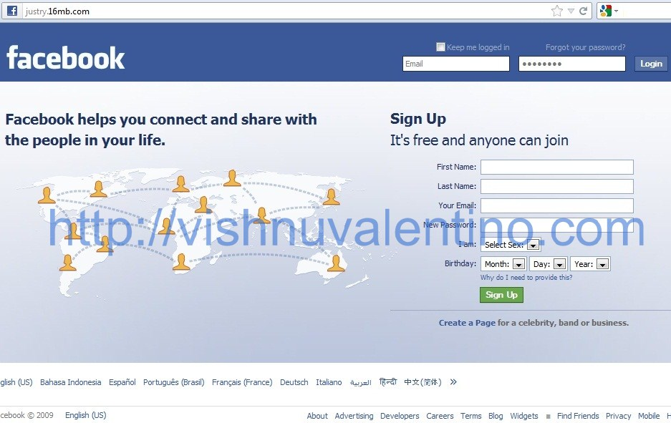
Sicherheit Im Internet

Slide 11

Sicherheit Im Internet

Slide 12
HTML5 CSS3 Wiederholung

Slide 13
HTML5 CSS3 Wiederholung
<p>…</p>

Slide 14
HTML5 CSS3 Wiederholung
<p>…</p>
Einfacher Text

Slide 15
HTML5 CSS3 Wiederholung
<p>…</p>
Einfacher Text
<h1>…</h1>

Slide 16
HTML5 CSS3 Wiederholung
<p>…</p>
Einfacher Text
<h1>…</h1>
Überschrift 1

Slide 17
HTML5 CSS3 Wiederholung
<p>…</p>
Einfacher Text
<h1>…</h1>
Überschrift 1
<div>…</div>

Slide 18
HTML5 CSS3 Wiederholung
<p>…</p>
Einfacher Text
<h1>…</h1>
Überschrift 1
<div>…</div>
Container

Slide 19
HTML5 CSS3 Wiederholung
<p>…</p>
Einfacher Text
<h1>…</h1>
Überschrift 1
<div>…</div>
Container
<nav>…</nav>
Navigations Container

Slide 20
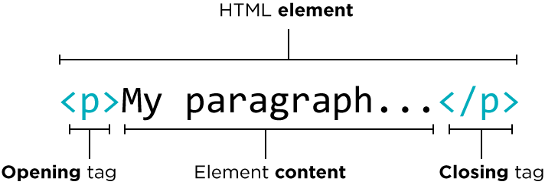
HTML5 CSS3 Wiederholung

Slide 21
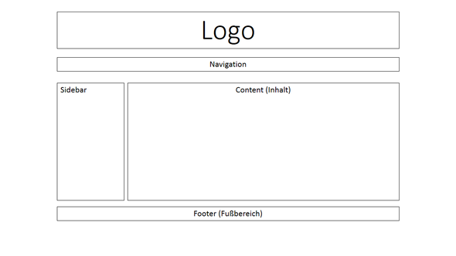
HTML5 CSS3 Wiederholung

